Slide 1
資料結構緒論 HW3 說明
TA：
陳以新：n26120812@gs.ncku.edu.tw
吳定洋：n26120838@gs.ncku.edu.tw
徐子桓：n26120888@gs.ncku.edu.tw

Slide 2
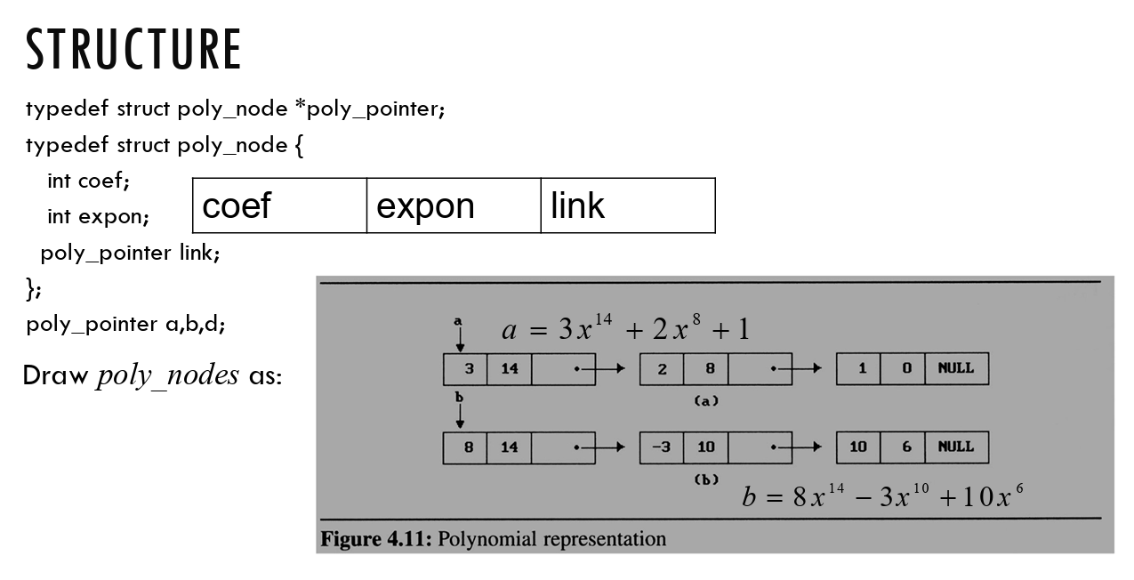
Homework 3
這次作業希望同學練習linked list 的操作，使用linked list 建構出多項式，並進行加法與減法。

Slide 3
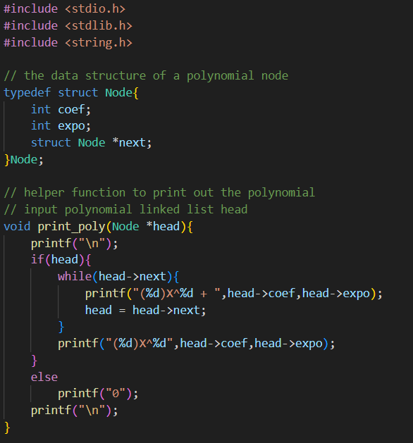
作業說明
完成main.c 檔。本次作業已提供
polynomial 的 struct
void print_poly(Node *head)
將多項式的head傳入function後，即可印出該多項式。
不須修改此function。

Slide 4
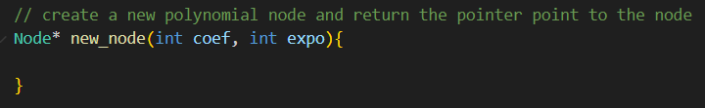
作業說明
方便同學 create 新的 node 的 function，可以讓程式碼更精簡，可用可不用

Slide 5
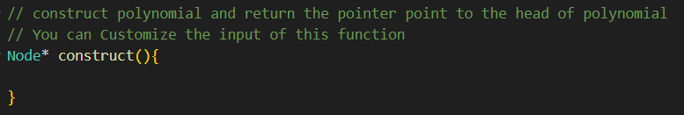
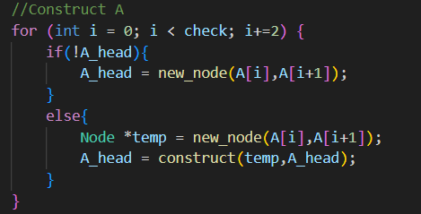
作業說明
用來建構多項式，回傳多項式的 head，兩條從測資 file 建構出來的多項式應使用此 function 完成。
輸入和使用方法可自行定義，舉例來說，可以直接在此 function 內讀取 file 並建構多項式，或是可以先讀取完檔案，將 file 內的數字存在 array 後，再 input array，又或是可以寫一個 loop ，不斷呼叫此 function ，一次傳入一組數字，慢慢將多項式建構出來。只要最後可以 return 一個指向 head
的 pointer 即可。多項式以降冪排列
限制：
禁止先將測資 file 按照 expo 進行排序。
應在建立 node 後將 node 插入多項式正確位置
舉例

Slide 6
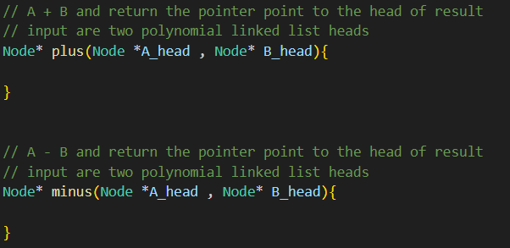
作業說明
傳入兩條多項式的 head 並回傳加減法結果的多項式 linked list。
以降冪排列

Slide 7
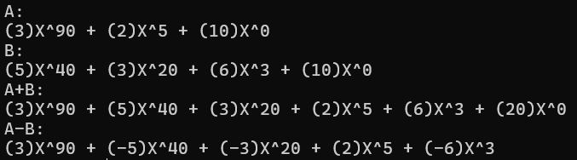
測資說明
-1000 < coef < 1000 (注意有可能是負號)
0 <= expo < 1000
一份 txt 檔案裡有2行，第一行為多項式A，第二行為多項式B
舉例說明：
10 5 3 6 -9 0 代表：10X^5 + 3X^ 6 + (-9)X^0
1 2 3 4 5 6 代表：1X^2 + 3X^ 4 + 5X^6
測資 txt 檔必有兩行
測資並非依照 expo 進行排列，需考量此點，並將輸出以降冪排列
輸出格式格式應參照附圖，以降冪排列

Slide 8
評分方式
本次作業提供一個 main.c 檔，和5筆測資及結果。請完成main.c 檔，並輸出正確結果。
若是要使用C++撰寫的同學，也可以自行將.c檔案改成.cpp
完成 construct 並成功將A多項式和B多項式印出 (20%)
完成 plus 並成功將多項式 A+ B 印出 (30%)
完成minus 並成功將多項式 A- B 印出 (30%)
作業說明檔(pdf) 20%
程式碼概念說明
附上輸出結果截圖 (5 個測資)
嚴禁抄襲,否則當次作業以0分計算

Slide 9
作業繳交
繳交檔案：繳交PDF檔(作業說明檔)，將PDF及程式碼檔案壓縮成.zip上傳。
作業說明檔PDF、程式碼
範例檔名：HW3_學號_姓名.zip
- HW3_學號_姓名.pdf
- main.c /main.cpp
繳交期限：4/10 (三) 23:59

